Slide 1
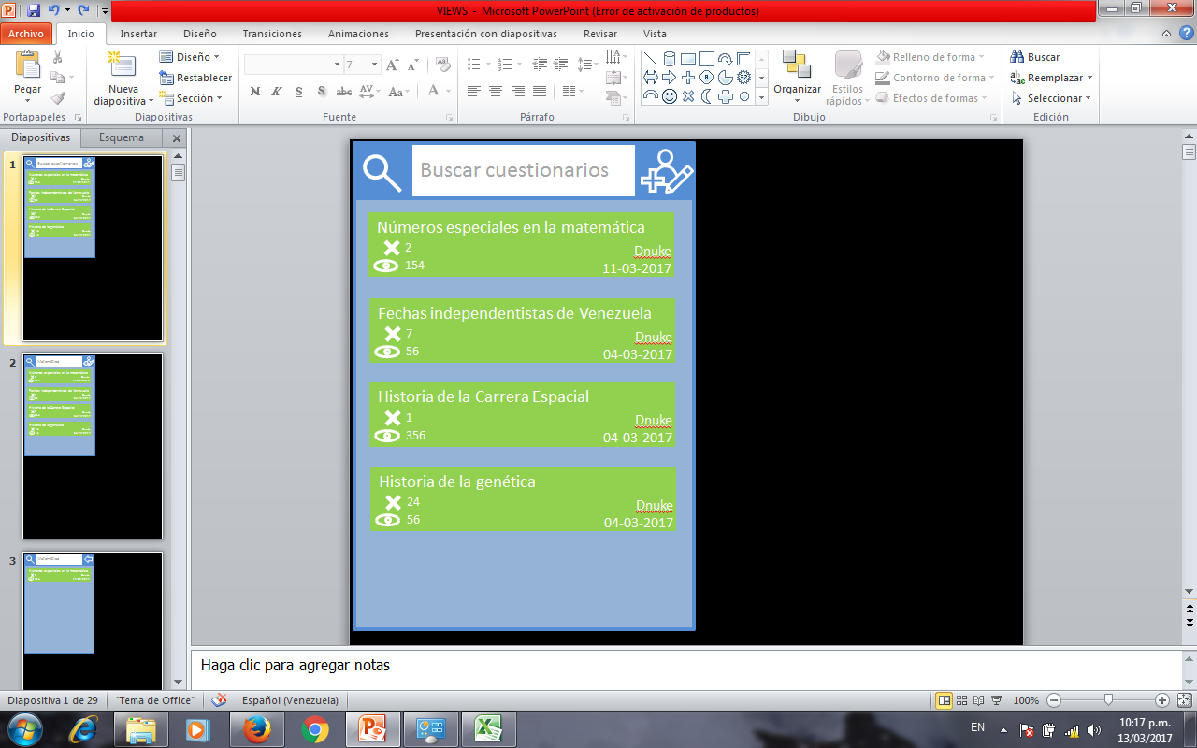
Buscar cuestionarios
Números especiales en la matemática
2
Dnuke
11-03-2017
154
Fechas independentistas de Venezuela
7
Dnuke2
04-03-2017
56
Historia de la Carrera Espacial
1
Dnuke2
04-03-2017
356
Historia de la genética
24
Dnuke2
04-03-2017
56

Slide 2
Matemática
Números especiales en la matemática
2
Dnuke
11-03-2017
154
Fechas independentistas de Venezuela
7
Dnuke2
04-03-2017
56
Historia de la Carrera Espacial
1
Dnuke2
04-03-2017
356
Historia de la genética
24
Dnuke2
04-03-2017
56

Slide 3
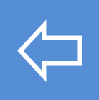
Matemática
Números especiales en la matemática
2
Dnuke
11-03-2017
154

Slide 4
Matemática
Números especiales
en la matemática
Dnuke
11-03-2017
3
7
?
4
56
En este cuestionario se trata el tema de los valores constantes mas usados en las matemáticas, como el numero ∏ o el e.
?

Slide 5
Matemática
Números especiales
en la matemática
Pregunta 1
¿Cuánto vale ∏?
O 3.14
O 2.71
O 1.61
O 1
Pregunta 2
¿Cuánto vale e?
Pregunta 3
¿Cuánto vale ϕ?

Slide 6
Matemática
Números especiales
en la matemática
Pregunta 1
¿Cuánto vale ∏?
Pregunta 2
¿Cuánto vale e?
O 3.14
O 2.71
O 1.61
O 1
Pregunta 3
¿Cuánto vale ϕ?

Slide 7
Matemática
Números especiales
en la matemática
Pregunta 1
¿Cuánto vale ∏?
Pregunta 2
¿Cuánto vale e?
Pregunta 3
¿Cuánto vale ϕ?
O 3.14
O 2.71
O 1.61
O 1

Slide 8
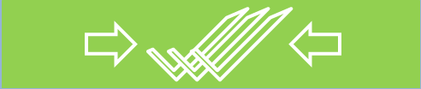
Matemática
Números especiales
en la matemática
Pregunta 1
¿Cuánto vale ∏?
Pregunta 2
¿Cuánto vale e?
Pregunta 3
¿Cuánto vale ϕ?

Slide 9
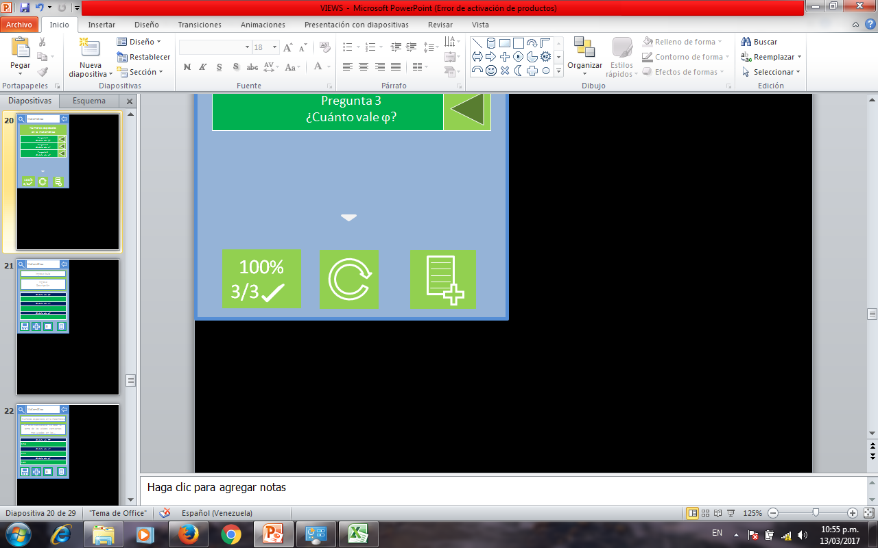
Matemática
Números especiales
en la matemática
Pregunta 1
¿Cuánto vale ∏?
Pregunta 2
¿Cuánto vale e?
Pregunta 3
¿Cuánto vale ϕ?
100%
3/3

Slide 10
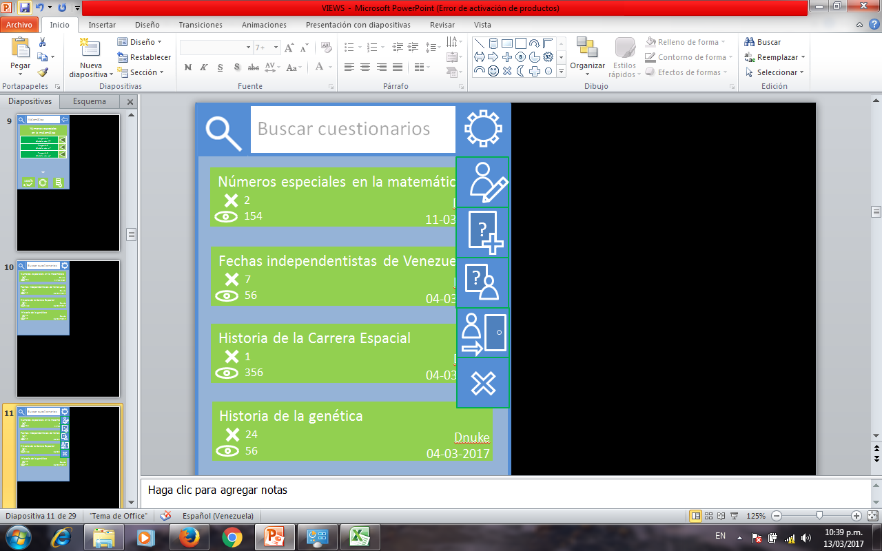
Buscar cuestionarios
Números especiales en la matemática
2
Dnuke
11-03-2017
154
Fechas independentistas de Venezuela
7
Dnuke2
04-03-2017
56
Historia de la Carrera Espacial
1
Dnuke2
04-03-2017
356
Historia de la genética
24
Dnuke2
04-03-2017
56

Slide 11
Buscar cuestionarios
Números especiales en la matemática
2
Dnuke
11-03-2017
154
Fechas independentistas de Venezuela
7
Dnuke2
04-03-2017
56
Historia de la Carrera Espacial
1
Dnuke2
04-03-2017
356
Historia de la genética
24
Dnuke2
04-03-2017
56

Slide 12
Matemática
Números especiales en la matemática
2
Dnuke
11-03-2017
154
Fechas independentistas de Venezuela
7
Dnuke2
04-03-2017
56
Historia de la Carrera Espacial
1
Dnuke2
04-03-2017
356
Historia de la genética
24
Dnuke2
04-03-2017
56

Slide 13
Matemática
Números especiales en la matemática
2
Dnuke
11-03-2017
154
Fechas independentistas de Venezuela
7
Dnuke2
04-03-2017
56
Historia de la Carrera Espacial
1
Dnuke2
04-03-2017
356
Historia de la genética
24
Dnuke2
04-03-2017
56

Slide 14
Matemática
Números especiales en la matemática
2
Dnuke
11-03-2017
154

Slide 15

Matemática
Números especiales
en la matemática
Dnuke
11-03-2017
3
7
?
4
56
En este cuestionario se trata el tema de los valores constantes mas usados en las matemáticas, como el numero ∏ o el e.
?

Slide 16
Matemática
Números especiales
en la matemática
Pregunta 1
¿Cuánto vale ∏?
O 3.14
O 2.71
O 1.61
O 1
Pregunta 2
¿Cuánto vale e?
Pregunta 3
¿Cuánto vale ϕ?

Slide 17
Matemática
Números especiales
en la matemática
Pregunta 1
¿Cuánto vale ∏?
Pregunta 2
¿Cuánto vale e?
O 3.14
O 2.71
O 1.61
O 1
Pregunta 3
¿Cuánto vale ϕ?

Slide 18
Matemática
Números especiales
en la matemática
Pregunta 1
¿Cuánto vale ∏?
Pregunta 2
¿Cuánto vale e?
Pregunta 3
¿Cuánto vale ϕ?
O 3.14
O 2.71
O 1.61
O 1

Slide 19
Matemática
Números especiales
en la matemática
Pregunta 1
¿Cuánto vale ∏?
Pregunta 2
¿Cuánto vale e?
Pregunta 3
¿Cuánto vale ϕ?

Slide 20
Matemática
Números especiales
en la matemática
Pregunta 1
¿Cuánto vale ∏?
Pregunta 2
¿Cuánto vale e?
Pregunta 3
¿Cuánto vale ϕ?
100%
3/3

Slide 21
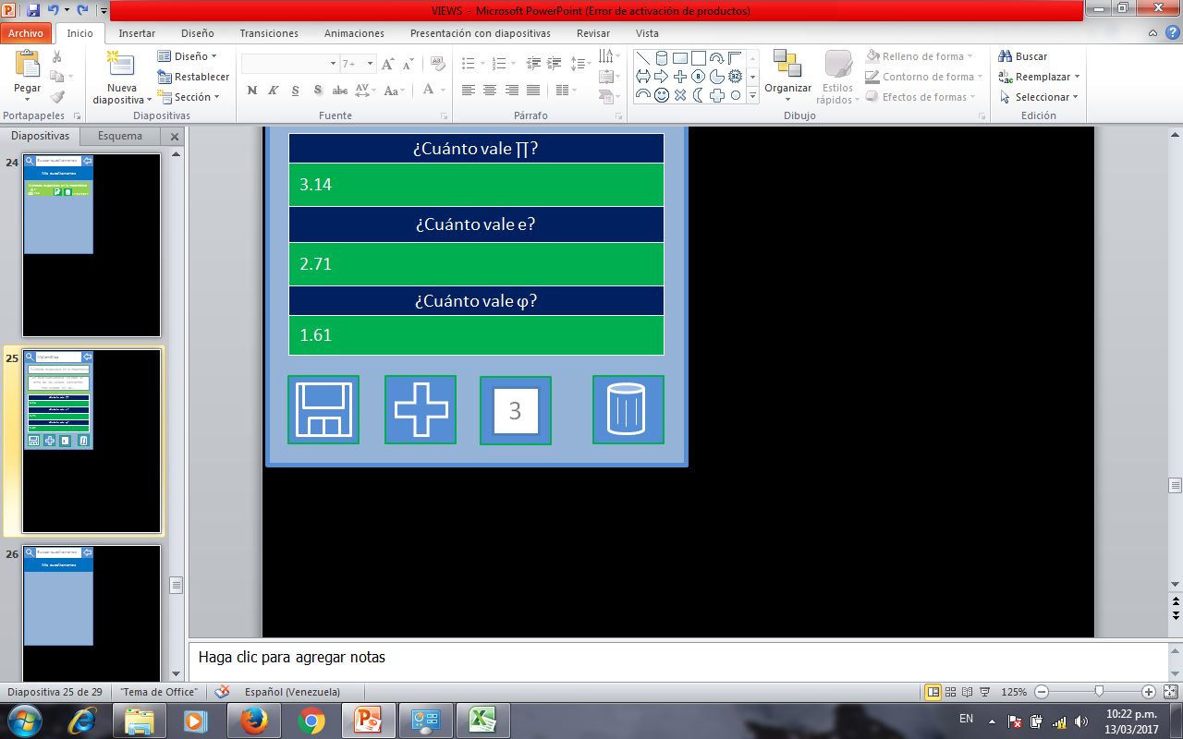
Matemática
Ingrese titulo
Ingrese
Descripción
¿Cuánto vale ∏?
¿Cuánto vale e?
¿Cuánto vale ϕ?
3

Slide 22
Matemática
Números especiales en la matemática
En este cuestionario se trata el tema de los valores constantes mas usados en las…
¿Cuánto vale ∏?
3.14
¿Cuánto vale e?
2.71
¿Cuánto vale ϕ?
1.61
3

Slide 23
Buscar cuestionarios
Mis cuestionarios
Números especiales en la matemática
2
11-03-2017
154

Slide 24
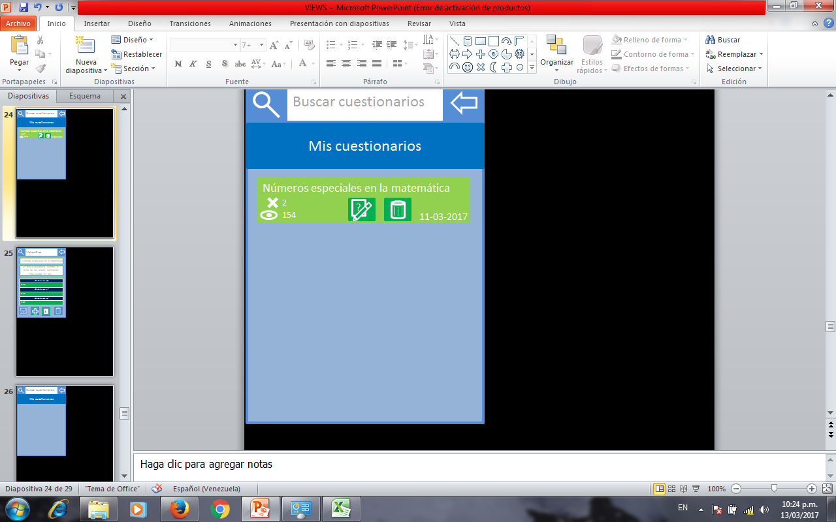
Buscar cuestionarios
Mis cuestionarios
Números especiales en la matemática
2
11-03-2017
154

Slide 25
Matemática
Números especiales en la matemática
En este cuestionario se trata el tema de los valores constantes mas usados en las…
¿Cuánto vale ∏?
3.14
¿Cuánto vale e?
2.71
¿Cuánto vale ϕ?
1.61
3

Slide 26
Buscar cuestionarios
Mis cuestionarios

Slide 27
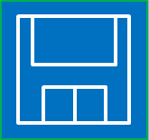
Buscar cuestionarios
Mi Perfil
Alias
Dnuke
Email
dnuketm@gmail.com
Nueva
clave
********
Repita
clave
********
Estadística
34
?
4
622
20-02-2017

Slide 28
Botón
búsqueda
Botón Ir atrás
Mis pagos
Agregar
Código Cuenta
Código Transferencia
Estado
Código Cuenta
Código Transferencia
Estado
Código Cuenta
Código Transferencia
Estado
Código Cuenta
Código Transferencia
Estado
Código Cuenta
Código Transferencia
Estado

Slide 29
Botón
búsqueda
Botón Ir atrás
Mis pagos
Código Cuenta
Código Transferencia
Elija Cuestionario
Enviar pago

